Slide 1


ỦY BAN NHÂN DÂN QUẬN LONG BIÊN
TRƯỜNG TIỂU HỌC ĐÔ THỊ VIỆT HƯNG
BÀI GIẢNG ĐIỆN TỬ
KHỐI 3
MÔN: TIẾNG VIỆT

Slide 2

Khởi động

Slide 3

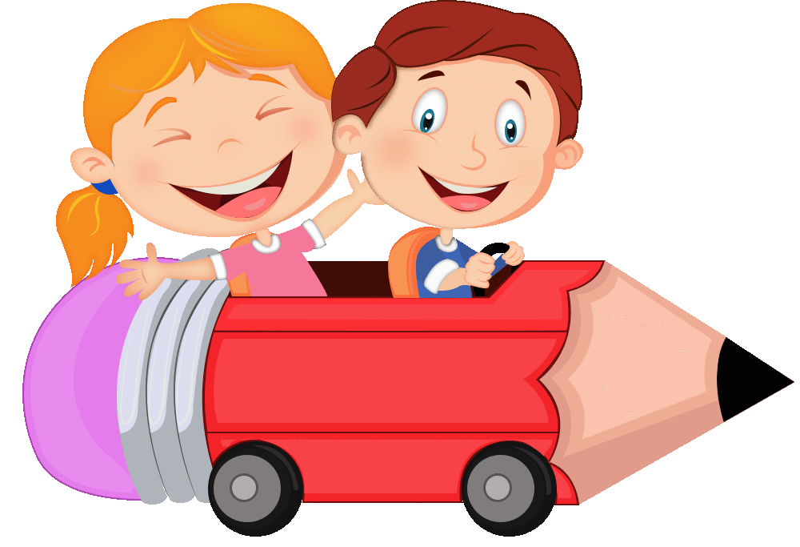
VƯỢT CHƯỚNG NGẠI VẬT

Slide 4





Notes:
Thầy/ Cô nhấp vào chữ START để bắt đầu
- Thầy / Cô nhấp vào số 1,2,3,4 để trả lời câu hỏi

Slide 5





Trong bài '' NHỮNG TẤM CHÂN TÌNH'' Lần đầu đến Thành phố Hồ Chí Minh, tác giả có ấn tượng gì?
Tác giả có ấn tượng thành phố giống nơi tác giả sống.
.
Tác giả có ấn tượng là choáng ngợp bởi thành phố khác xa nơi tác giả sống.
Notes:
- Thầy / Cô nhấp vào số 1,2,3,4 để trả lời câu hỏi

Slide 6



Lần thứ hai đến thành phố, tác giả có thêm ấn tượng đặc biệt về điều gì?
Thành phố đón tác giả bằng cái nắng chói chang, bằng sự nhiệt tình của bác bán hủ tiếu.
Thành phố đón tác giả bằng cái nắng chói chang.
Notes:
- Thầy / Cô nhấp vào số 1,2,3,4 để trả lời câu hỏi

Slide 7


hãy đặt câu bày tỏ cảm xúc của em: Về người Thành phố Hồ Chí Minh
Con người nơi đây thật dễ mến!
Notes:
- Thầy / Cô nhấp vào số 1,2,3,4 để trả lời câu hỏi

Slide 8

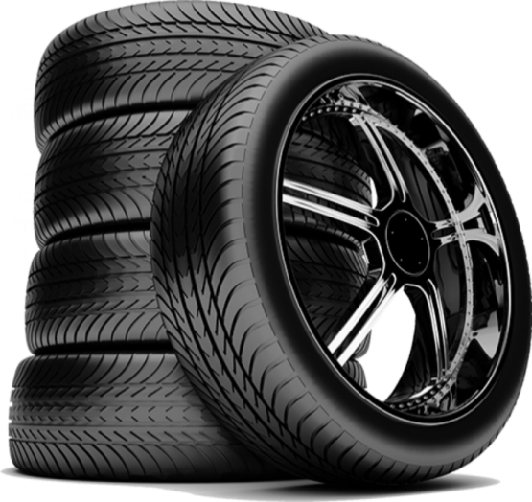

Cuối câu cảm có dấu câu gì?
Dấu chấm than
Dấcamrtha hỏi.
Notes:
- Thầy / Cô nhấp vào số 1,2,3,4 để trả lời câu hỏi

Slide 9




Slide 10

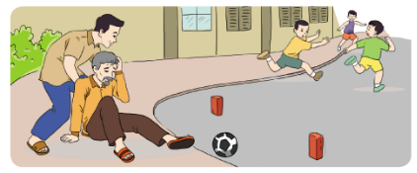
Dựa vào tranh minh họa, hãy đoán xem câu chuyện nói về điều gì.
Nhìn vào tranh em bạn nhỏ đang đá bóng trên lòng đường và đá bóng làm ông bị ngã...

Slide 11

ĐỌC MẪU
Trận đấu vừa bắt đầu thì Quang lấy được được bóng. Quang bấm nhẹ bóng sang cánh phải cho Vũ. Vũ dẫn bóng lên. Bốn, năm cầu thủ đội bạn lao đến. Vũ ngần ngừ giây lát. Chợt nhận ra cánh trái trống hẳn đi, Vũ chuyền bóng cho Long. Long dốc bóng nhanh về phía khung thành đối phương. Cái đầu húi cua của cậu bé về phía trước. Bỗng một tiếng “kít..ít” làm cậu sững lại. Chỉ chút nữa là cậu tông phải xe gắn máy. Sợ quá, cả bọn chạy tán loạn.
Nhưng chỉ được một lát, bọn trẻ lại hò nhau xuống lòng đường. Lần này, Quang quyết định chơi bóng bổng. Con cách khung thành chừng năm mét, em co chân sút. Quả bóng đi chệch lên vỉa hè và đập vào đầu một cụ già. Cụ lảo đảo, ôm lấy đầu và khuỵu xuống. Một bác đúng tuổi vội đỡ lấy cụ. Bác mắng:
- Chỗ này là chỗ chơi bóng đá à?
Đám học trò sợ hãi bỏ chạy.
Một chiếc xích lô xịch tới. Bác đứng tuổi dìu ông cụ lên xe. Quang sợ tái cả người. Cậu bỗng thấy cái lưng còng của ông cụ sao giống lưng ông nội thế. Cậu bé vừa chạy theo chiếc xích lô, vừa mếu máo: “Ông ơi…! Cụ ơi…! Cháu xin lỗi cụ.”
Theo Nguyễn Minh

Slide 12



Cách đọc
Giọng đọc nhẹ nhàng tình cảm.
Nhấn giọng ở từ ngữ gợi tả , từ ngữ chỉ hành động
Đọc to rõ ràng mạch lạc

Slide 13



Slide 14

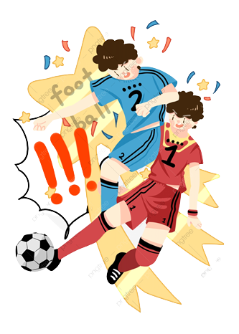
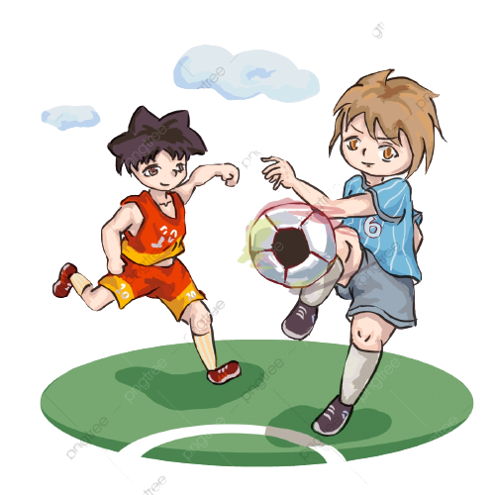
CHÚ GIẢI
Bấm
Cánh phải
Dốc bóng
Chuyển bóng bổng đưa qua đầu đối phương để dẫn đến cầu thủ đội mình.
Đẩy bóng và chạy theo với tốc độ nhanh.
Phía bên phải sân bóng.

Slide 15
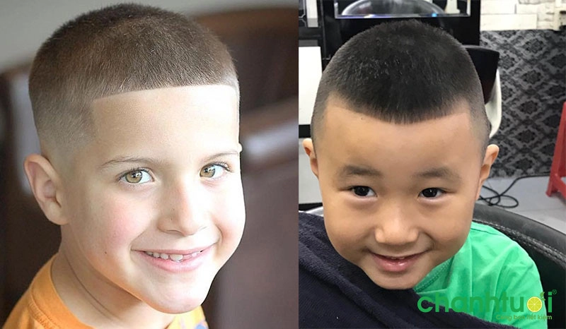
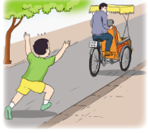
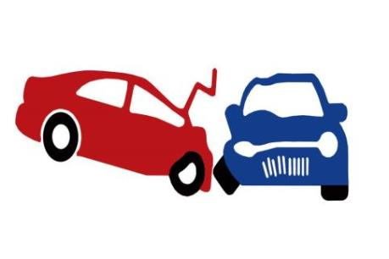
CHÚ GIẢI
Húi cua
Tông
Đứng tuổi
(Tóc) cắt cao và ngắn.
Va , đâm vào nhau.
( Người) không còn trẻ nhưng chưa già.

Slide 16



sợ hãi
khuỵu xuống
sững lại
chuyền bóng
chuyền bóng
sững lại
khuỵu xuống
sợ hãi

Slide 17

1
Trận đấu vừa bắt đầu thì Quang lấy được được bóng. Quang bấm nhẹ bóng sang cánh phải cho Vũ. Vũ dẫn bóng lên. Bốn, năm cầu thủ đội bạn lao đến. Vũ ngần ngừ giây lát. Chợt nhận ra cánh trái trống hẳn đi, Vũ chuyền bóng cho Long. Long dốc bóng nhanh về phía khung thành đối phương. Cái đầu húi cua của cậu bé về phía trước. Bỗng một tiếng “kít..ít” làm cậu sững lại. Chỉ chút nữa là cậu tông phải xe gắn máy. Sợ quá, cả bọn chạy tán loạn.
Nhưng chỉ được một lát, bọn trẻ lại hò nhau xuống lòng đường. Lần này, Quang quyết định chơi bóng bổng. Con cách khung thành chừng năm mét, em co chân sút. Quả bóng đi chệch lên vỉa hè và đập vào đầu một cụ già. Cụ lảo đảo, ôm lấy đầu và khuỵu xuống. Một bác đứng tuổi vội đỡ lấy cụ. Bác mắng:
- Chỗ này là chỗ chơi bóng đá à?
Đám học trò sợ hãi bỏ chạy.
Một chiếc xích lô xịch tới. Bác đứng tuổi dìu ông cụ lên xe. Quang sợ tái cả người. Cậu bỗng thấy cái lưng còng của ông cụ sao giống lưng ông nội thế. Cậu bé vừa chạy theo chiếc xích lô, vừa mếu máo: “Ông ơi…! Cụ ơi…! Cháu xin lỗi cụ.”
2
3

Slide 18
Luyện đọc câu.
Cậu bỗng thấy cái lưng còng của ông cụ sao giống lưng ông nội thế. Cậu bé vừa chạy theo chiếc xích lô, vừa mếu máo: “Ông ơi…! Cụ ơi…! Cháu xin lỗi cụ.”

Slide 19
Trận đấu vừa bắt đầu thì Quang lấy được được bóng. Quang bấm nhẹ bóng sang cánh phải cho Vũ. Vũ dẫn bóng lên. Bốn, năm cầu thủ đội bạn lao đến. Vũ ngần ngừ giây lát. Chợt nhận ra cánh trái trống hẳn đi, Vũ chuyền bóng cho Long. Long dốc bóng nhanh về phía khung thành đối phương. Cái đầu húi cua của cậu bé về phía trước. Bỗng một tiếng “kít..ít” làm cậu sững lại. Chỉ chút nữa là cậu tông phải xe gắn máy. Sợ quá, cả bọn chạy tán loạn.
Nhưng chỉ được một lát, bọn trẻ lại hò nhau xuống lòng đường. Lần này, Quang quyết định chơi bóng bổng. Con cách khung thành chừng năm mét, em co chân sút. Quả bóng đi chệch lên vỉa hè và đập vào đầu một cụ già. Cụ lảo đảo, ôm lấy đầu và khuỵu xuống. Một bác đứng tuổi vội đỡ lấy cụ. Bác mắng:
- Chỗ này là chỗ chơi bóng đá à?
Đám học trò sợ hãi bỏ chạy.
Một chiếc xích lô xịch tới. Bác đứng tuổi dìu ông cụ lên xe. Quang sợ tái cả người. Cậu bỗng thấy cái lưng còng của ông cụ sao giống lưng ông nội thế. Cậu bé vừa chạy theo chiếc xích lô, vừa mếu máo: “Ông ơi…! Cụ ơi…! Cháu xin lỗi cụ.”

Slide 20


LUYỆN ĐỌC TRONG NHÓM

Slide 21

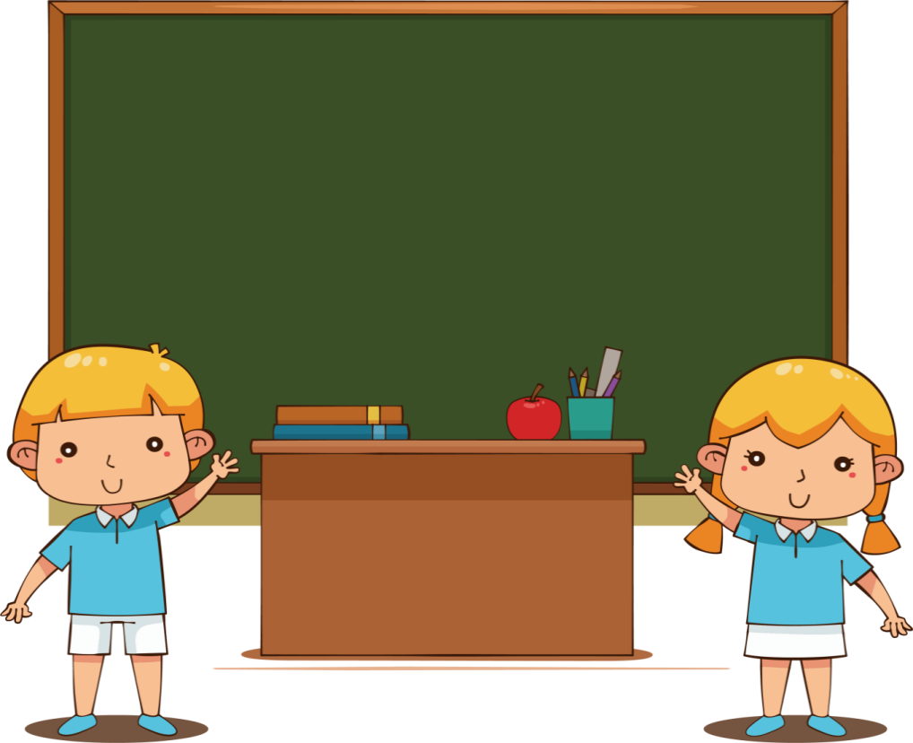




Slide 22



- Ngắt nghỉ rõ ràng, đúng chỗ.
- Đọc to, rõ ràng, diễn cảm.
Chú ý đọc đúng những từ khó.
Đánh giá:

Slide 23


Slide 24
Trận đấu vừa bắt đầu thì Quang lấy được được bóng. Quang bấm nhẹ bóng sang cánh phải cho Vũ. Vũ dẫn bóng lên. Bốn, năm cầu thủ đội bạn lao đến. Vũ ngần ngừ giây lát. Chợt nhận ra cánh trái trống hẳn đi, Vũ chuyền bóng cho Long. Long dốc bóng nhanh về phía khung thành đối phương. Cái đầu húi cua của cậu bé về phía trước. Bỗng một tiếng “kít..ít” làm cậu sững lại. Chỉ chút nữa là cậu tông phải xe gắn máy. Sợ quá, cả bọn chạy tán loạn.
Nhưng chỉ được một lát, bọn trẻ lại hò nhau xuống lòng đường. Lần này, Quang quyết định chơi bóng bổng. Con cách khung thành chừng năm mét, em co chân sút. Quả bóng đi chệch lên vỉa hè và đập vào đầu một cụ già. Cụ lảo đảo, ôm lấy đầu và khuỵu xuống. Một bác đứng tuổi vội đỡ lấy cụ. Bác mắng:
- Chỗ này là chỗ chơi bóng đá à?
Đám học trò sợ hãi bỏ chạy.
Một chiếc xích lô xịch tới. Bác đứng tuổi dìu ông cụ lên xe. Quang sợ tái cả người. Cậu bỗng thấy cái lưng còng của ông cụ sao giống lưng ông nội thế. Cậu bé vừa chạy theo chiếc xích lô, vừa mếu máo: “Ông ơi…! Cụ ơi…! Cháu xin lỗi cụ.”

Slide 25


Slide 26

1. Tìm đoạn văn ứng với mỗi ý sau:
a) Trận bóng gây nguy hiểm cho người chơi bóng.
b) Sự ân hận của Quang
c) Trận bóng gây nguy hiểm cho người đi đường.
⇨Em hãy đọc lại toàn bài để tìm câu trả lời
a) Trận bóng gây nguy hiểm cho người chơi bóng. Từ “Trận đấu vừa bắt đầu”… đến “chạy tán loạn.”
b) Sự ân hận của Quang. Từ “một chiếc xích lô xịch tới”… đến “cháu xin lỗi cụ”
c) Trận bóng gây nguy hiểm cho người đi đường. Từ “Nhưng chỉ được một lát, bọn trẻ lại hò nhau xuống lòng đường” …đến “sợ hãi bỏ chạy”.

Slide 27

Em đọc lại đoạn 3 của bài
2. Vì sao Quang cảm thấy ân hận? Tìm những chi tiết thể hiện điều đó.
⇨Quang cảm thấy ân hận vì đã lỡ đá bóng vào ông cụ.
Những chi tiết thể hiện điều đó: Quang sợ tái cả người. Cậu bỗng thấy cái lưng còng của ông cụ sao giống lưng ông nội thế. Cậu bé vừa chạy theo chiếc xích lô, vừa mếu máo: “Ông ơi...! Cụ ơi...! Cháu xin lỗi cụ.”

Slide 28
3. Em có đồng tình với hành động chơi bóng trên đường phố không? Vì sao?
⇨Em không đồng tình Vì đường phố không phải nơi để chơi bóng. Nó có nhiều xe cộ, nhiều người đi đường, chơi bóng trên đường phố sẽ gây nguy hiểm cho mọi người và cả bản thân người chơi bóng.

Slide 29

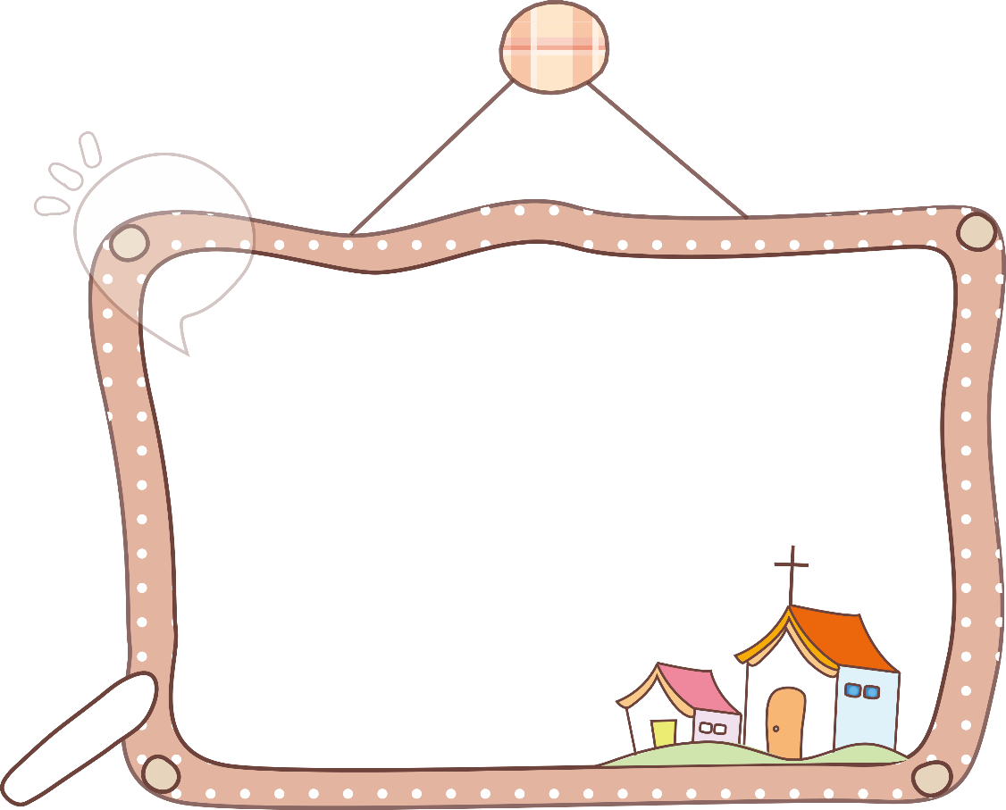
Không được chơi bóng ở đường phố vì nguy hiểm cho bản thân và những người đi đường; phải tôn trọng luật giao thông; tôn trọng luật lệ, quy tắc chung của cộng đồng.

Slide 30

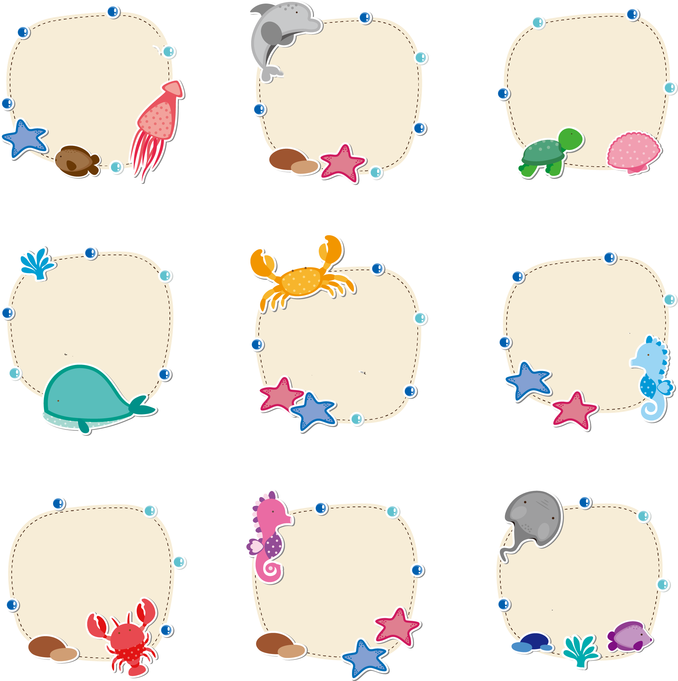

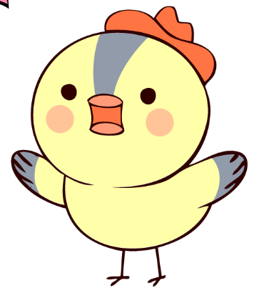






Slide 31


1. Tìm các dấu ngoặc kép trong bài. Mỗi dấu ngoặc kép đó được dùng để làm gì?
Nói tiếp chia sẻ.
Trao đổi trong nhóm.

Slide 32


Bài giảng thiết kế bởi Vũ Hồng.
LH: FB Vũ Hồng | https://www.facebook.com/vuhong1972/ | hongvu7219@gmail.com
Bài giảng thiết kế bởi Vũ Hồng.
LH: FB Vũ Hồng | https://www.facebook.com/vuhong1972/ | hongvu7219@gmail.com
1. Tìm các dấu ngoặc kép trong bài. Mỗi dấu ngoặc kép đó được dùng để làm gì?
- “kít...ít”: miêu tả âm thanh phanh xe.
- “Ông ơi...! Cụ ơi...! Cháu xin lỗi cụ.”: đánh dấu đây là lời nói của nhân vật.
Notes:
Bài giảng thiết kế bởi Vũ Hồng.
LH: FB Vũ Hồng | https://www.facebook.com/vuhong1972/ | hongvu7219@gmail.com

Slide 33
Bài giảng thiết kế bởi Vũ Hồng.
LH: FB Vũ Hồng | https://www.facebook.com/vuhong1972/ | hongvu7219@gmail.com
Bài giảng thiết kế bởi Vũ Hồng.
LH: FB Vũ Hồng | https://www.facebook.com/vuhong1972/ | hongvu7219@gmail.com
2. Truyện vui sau đây còn thiếu một số dấu ngoặc kép để đánh dấu những từ ngữ hoặc câu được trích dẫn. Em hãy chỉ ra những chỗ cần có dấu ngoặc kép
Đặt câu
Hùng:
- Bài đọc trên có từ mếu máo. Bạn hãy đặt một câu với từ đó!
Hiếu:
- Câu của mình là: Bạn Quang chạy theo xích lô, vừa khóc, vừa nói.
Hùng:
- Những câu đó chưa có từ cần đặt.
Hiếu:
- Có mà: Vừa khóc vừa nói có nghĩa là mếu máo rồi!
Notes:
Bài giảng thiết kế bởi Vũ Hồng.
LH: FB Vũ Hồng | https://www.facebook.com/vuhong1972/ | hongvu7219@gmail.com

Slide 34



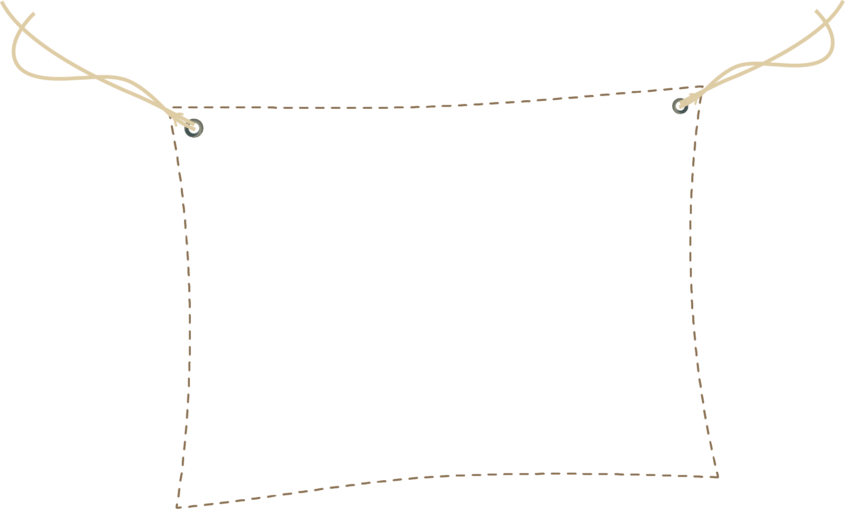

Đặt câu
Hùng:
- Bài đọc trên có từ mếu máo. Bạn hãy đặt một câu với từ đó!
Hiếu:
- Câu của mình là: ''Bạn Quang chạy theo xích lô, vừa khóc, vừa nói''.
Hùng:
- Những câu đó chưa có từ cần đặt.
Hiếu:
- Có mà: ''Vừa khóc vừa nói có nghĩa là mếu máo rồi!''

Slide 35
Trận đấu vừa bắt đầu thì Quang lấy được được bóng. Quang bấm nhẹ bóng sang cánh phải cho Vũ. Vũ dẫn bóng lên. Bốn, năm cầu thủ đội bạn lao đến. Vũ ngần ngừ giây lát. Chợt nhận ra cánh trái trống hẳn đi, Vũ chuyền bóng cho Long. Long dốc bóng nhanh về phía khung thành đối phương. Cái đầu húi cua của cậu bé về phía trước. Bỗng một tiếng “kít..ít” làm cậu sững lại. Chỉ chút nữa là cậu tông phải xe gắn máy. Sợ quá, cả bọn chạy tán loạn.
Nhưng chỉ được một lát, bọn trẻ lại hò nhau xuống lòng đường. Lần này, Quang quyết định chơi bóng bổng. Con cách khung thành chừng năm mét, em co chân sút. Quả bóng đi chệch lên vỉa hè và đập vào đầu một cụ già. Cụ lảo đảo, ôm lấy đầu và khuỵu xuống. Một bác đứng tuổi vội đỡ lấy cụ. Bác mắng:
- Chỗ này là chỗ chơi bóng đá à?
Đám học trò sợ hãi bỏ chạy.
Một chiếc xích lô xịch tới. Bác đứng tuổi dìu ông cụ lên xe. Quang sợ tái cả người. Cậu bỗng thấy cái lưng còng của ông cụ sao giống lưng ông nội thế. Cậu bé vừa chạy theo chiếc xích lô, vừa mếu máo: “Ông ơi…! Cụ ơi…! Cháu xin lỗi cụ.”

Slide 36



